Slide 1


KHỞI ĐỘNG
Đọc thuộc lòng bài thơ Hành trình của bầy ong
Notes:
HS1: Trả lời câu hỏi: Em hiểu câu thơ: Đất nơi đâu cũng tìm ra ngọt ngào là như thế nào?
HS2: Nội dung chính của bài thơ là gì?

Slide 2
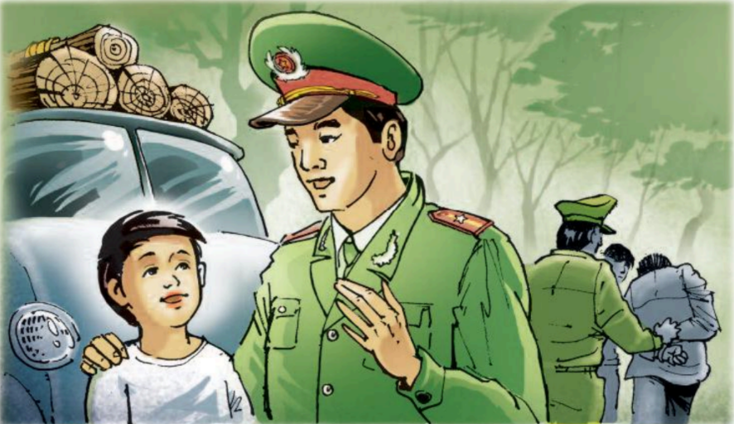
Notes:
Tranh vẽ gì?
TL : Tranh vẽ một chú bé đang nói chuyện với chú công an ở rừng. Phía xa là các chú công an đang áp giải tên tội phạm.

Slide 3

Tập đọc
Lớp 5
Người gác rừng tí hon
Tác giả: Nguyễn Thị Cẩm Châu
Notes:
Bảo vệ môi trường không chỉ là việc làm của người lớn mà trẻ em cũng rất tích cực tham gia. Bài tập đọc Người gác rừng tí hon sẽ kể cho các em nghe về một chú bé thông minh, dung cảm, sẵn sàng bảo vệ rừng. Các em cùng học bài để tìm hiểu về tình yêu rừng của cậu bé.

Slide 4
01
Hiểu nội dung bài: Biểu d­ương ý thức bảo vệ rừng, sự thông minh và dũng cảm của một công dân nhỏ tuổi qua đó thấy được tầm quan trọng của việc bảo vệ rừng.
Mục tiêu
02
Đọc trôi chảy, l­ưu loát toàn bài.
Biết đọc diễn cảm bài văn với giọng kể chậm rãi; thay đổi giọng phù hợp với từng nhân vật.
03
GDQP: Nêu những tấm gương HS có tinh thần cảnh giác, có ý thức phòng tránh tội phạm.
- GD HS yêu thiên nhiên và nâng cao ý thức bảo vệ môi trường, tự tin khi trình bày ý kiến trước lớp.

Slide 5
Người gác rừng tí hon
Ba em làm nghề gác rừng. Tình yêu rừng của ba đã sớm truyền sang em.
Sáng hôm ấy, ba về thăm bà nội ốm. Chiều đến, em đi loanh quanh theo lối ba vẫn đi tuần rừng. Phát hiện những dấu chân người lớn hằn trên đất, em thắc mắc: "Hai ngày nay đâu có đoàn khách tham quan nào?" Thấy lạ, em lần theo dấu chân. Khoảng hơn chục cây to cộ đã bị chặt thành từng khúc dài. Gần đó có tiếng bàn bạc:
- Mày đã dặn lão Sáu Bơ tối đánh xe ra bìa rừng chưa?
Qua khe lá, em thấy hai gã trộm. Lừa khi hai gã mải cột các khúc gỗ, em lén chạy. Em chạy theo đường tắt về quán bà Hai, xin bà cho gọi điện thoại. Một giọng nói rắn rỏi vang lên ở đầu dây bên kia:
- A lô! Công an huyện đây!
Sau khi nghe em báo tin có bọn trộm gỗ, các chú công an dặn dò em cách phối hợp với các chú để bắt bọn trộm, thu lại gỗ.
Đêm ấy, lòng em như lửa đốt. Nghe thấy tiếng bành bạch của xe chở trộm gỗ, em lao ra. Chiếc xe tới gần... tới gần, mắc vào sợi dây chão chăng ngang đường, gỗ văng ra. Bọn trộm đang loay hoay lượm lại gỗ thì xe công an lao tới.
Ba gã trộm đứng khựng lại như rô bốt hết pin. Tiếng còng tay đã vang lên lách cách. Một chú công an vỗ vai em:
- Cháu quả là chàng gác rừng dũng cảm!

Slide 6
Chia đoạn :
Đoạn 1: Ba em làm … ra bìa rừng chưa?
Đoạn 2: Qua khe lá … thu lại gỗ.
Đoạn 3: Phần còn lại.

Slide 7
Người gác rừng tí hon
Ba em làm nghề gác rừng. Tình yêu rừng của ba đã sớm truyền sang em.
Sáng hôm ấy, ba về thăm bà nội ốm. Chiều đến, em đi loanh quanh theo lối ba vẫn đi tuần rừng. Phát hiện những dấu chân người lớn hằn trên đất, em thắc mắc: "Hai ngày nay đâu có đoàn khách tham quan nào?" Thấy lạ, em lần theo dấu chân. Khoảng hơn chục cây to cộ đã bị chặt thành từng khúc dài. Gần đó có tiếng bàn bạc:
- Mày đã dặn lão Sáu Bơ tối đánh xe ra bìa rừng chưa?
Qua khe lá, em thấy hai gã trộm. Lừa khi hai gã mải cột các khúc gỗ, em lén chạy. Em chạy theo đường tắt về quán bà Hai, xin bà cho gọi điện thoại. Một giọng nói rắn rỏi vang lên ở đầu dây bên kia:
- A lô! Công an huyện đây!
Sau khi nghe em báo tin có bọn trộm gỗ, các chú công an dặn dò em cách phối hợp với các chú để bắt bọn trộm, thu lại gỗ.
Đêm ấy, lòng em như lửa đốt. Nghe thấy tiếng bành bạch của xe chở trộm gỗ, em lao ra. Chiếc xe tới gần... tới gần, mắc vào sợi dây chão chăng ngang đường, gỗ văng ra. Bọn trộm đang loay hoay lượm lại gỗ thì xe công an lao tới.
Ba gã trộm đứng khựng lại như rô bốt hết pin. Tiếng còng tay đã vang lên lách cách. Một chú công an vỗ vai em:
- Cháu quả là chàng gác rừng dũng cảm!
Notes:
GV l­ưu ý sửa những lỗi HS dễ phát âm sai: loanh quanh, thắc mắc, bìa rừng, loay hoay,.. hư­ớng dẫn đọc câu dài.

Slide 8
NGẮT CÂU DÀI
Phát hiện những dấu chân ngư­ời lớn hằn trên đất, em thắc mắc: "Hai ngày nay đâu có đoàn khách tham quan nào?

Slide 9
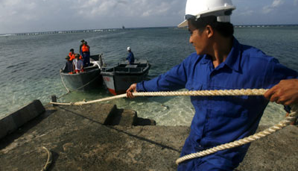
Dây chão

Slide 10
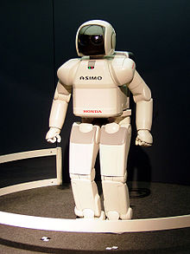
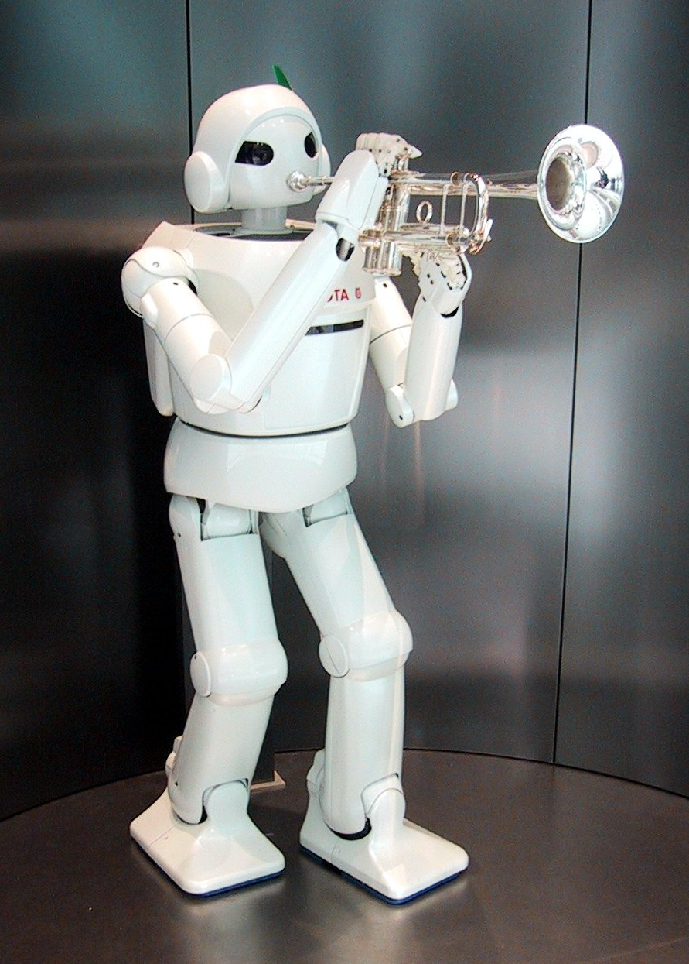
Rô bốt : người máy

Slide 11
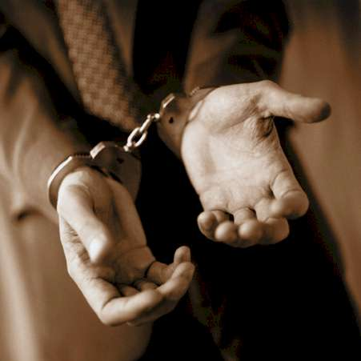
Còng tay

Slide 12
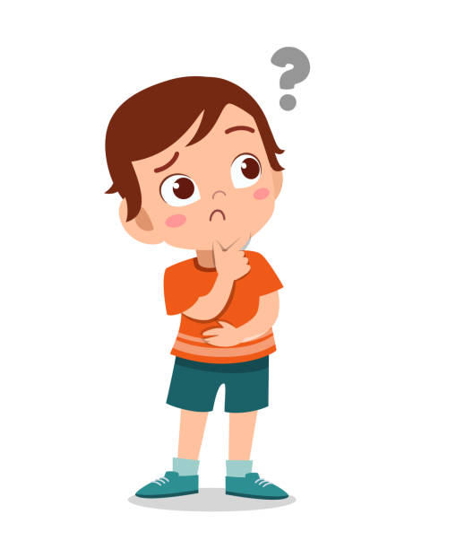
Tìm hiểu bài
1. Theo lối ba vẫn đi tuần rừng, bạn nhỏ phát hiện thấy gì? và đã thắc mắc thế nào ?
Bạn nhỏ phát hiện những dấu chân người lớn hằn trên đất và thắc mắc: Hai ngày nay đâu có đoàn khách tham quan nào.
Notes:
- HS: dấu chân người lớn, không có đoàn khách tham quan nào, hơn chục cây to bị chặt, bọn trộm bàn nhau chở gỗ ra khỏi rừng.

Slide 13
Tìm hiểu bài
1. Theo lối ba vẫn đi tuần rừng, bạn nhỏ phát hiện thấy gì và đã thắc mắc thế nào ?
Phát hiện những dấu chân người lớn hằn trên đất và thắc mắc: hai ngày nay đâu có đoàn khách tham quan nào.

Slide 14
Tìm hiểu bài
* Lần theo dấu chân, bạn nhỏ đã nhìn thấy những gì và nghe thấy những gì?
Hơn chục cây to bị chặt thành từng khúc dài; bọn trộm gỗ còn bàn nhau sẽ dùng xe để chuyển gỗ vào buổi tối.

Slide 15
Thông minh:
Lần theo dấu chân
Lén chạy theo đường tắt…
Gọi điện thoại
Dũng cảm:
B¸o c«ng an
Cïng b¾t trém
Tìm hiểu bài
2. Kể những việc làm
của bạn nhỏ cho thấy :
a) Bạn là người
thông minh.
b) Bạn là người
dũng cảm

Slide 16
Vì sao bạn nhỏ tự nguyện tham gia bắt bọn trộm gỗ?
01
Bạn rất yêu rừng, sợ rừng bị tàn phá.
02
Bạn có ý thức của một công dân, tôn trọng và bảo vệ tài sản chung.
Bạn nhỏ tự nguyện vì:
03
Rừng là tài sản chung nên ai cũng phải có trách nhiệm bảo vệ.
04
Bạn là người có trách nhiệm

Slide 17

Tìm hiểu bài
Em học tập được ở bạn nhỏ điều gì?

Slide 18
Em học tập được ở bạn nhỏ điều gì?
01
Tinh thần trách nhiệm bảo vệ tài sản chung.
02
Đức tính dũng cảm, sự táo bạo.
Chúng
mình cần
học tập
03
Sự bình tĩnh, thông minh khi xử trí tình huống bất ngờ.
04
Khả năng phán đoán nhanh, phản ứng nhanh trước tình huống bất ngờ.

Slide 19
Qua câu chuyện, tác giả muốn ca ngợi điều gì?
Tác giả biểu dương ý thức bảo vệ rừng, sự thông minh, dũng cảm của một công dân nhỏ tuổi

Slide 20

NỘI DUNG:
Tác giả biểu dương ý thức bảo vệ rừng, sự thông minh, dũng cảm của một công dân nhỏ tuổi

Slide 21
Với nội dung bài như vậy thì giọng đọc của bài là gì?
Luyện đọc diễn cảm
(Đoạn 3)
Đêm ấy, lòng em như lửa đốt. Nghe thấy tiếng bành bạch của xe chở trộm gỗ, em lao ra. Chiếc xe tới gần… tới gần, mắc vào sợi dây chão chăng ngang đường, gỗ văng ra. Bọn trộm đang loay hoay lượm lại gỗ thì xe công an lao tới.
Ba gã trộm đứng khựng lại như rô bốt hết pin. Tiếng còng tay đã vang lên lách cách. Một chú công an vỗ vai em:
- Cháu quả là chàng gác rừng dũng cảm!
Giọng đọc: chậm rãi, hồi hộp hơn ở đoạn kể về mưu trí và hành động của cậu bé. Thể hiện giọng phù hợp với các nhân vật.

Slide 22
Luyện đọc diễn cảm
(Đoạn 3)
Đêm ấy, lòng em như lửa đốt. Nghe thấy tiếng bành bạch của xe chở trộm gỗ, em lao ra. Chiếc xe tới gần… tới gần, mắc vào sợi dây chão chăng ngang đường, gỗ văng ra. Bọn trộm đang loay hoay lượm lại gỗ thì xe công an lao tới.
Ba gã trộm đứng khựng lại như rô bốt hết pin. Tiếng còng tay đã vang lên lách cách. Một chú công an vỗ vai em:
- Cháu quả là chàng gác rừng dũng cảm!

Slide 23

Trò chơi : Ai đáng khen
1) Tr¸ch nhiÖm b¶o vÖ rõng lµ cña ai :
A. Ng­êi lín
B. Thanh niªn.
C. KiÓm l©m, c«ng an.
D. TÊt c¶ mäi ng­êi.

Slide 24

2) Việc phá rừng dẫn đến hậu quả gì ?
A. Khí hậu bị thay đổi, lũ lụt, hạn hán thường xuyên xảy ra.
B. Đất bị xói mòn trở nên bạc màu.
C. Động vật quý hiếm chết dần, một số loài có nguy cơ tuyệt chủng.
D. Tất cả các ý trên.

Slide 25
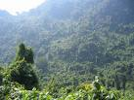
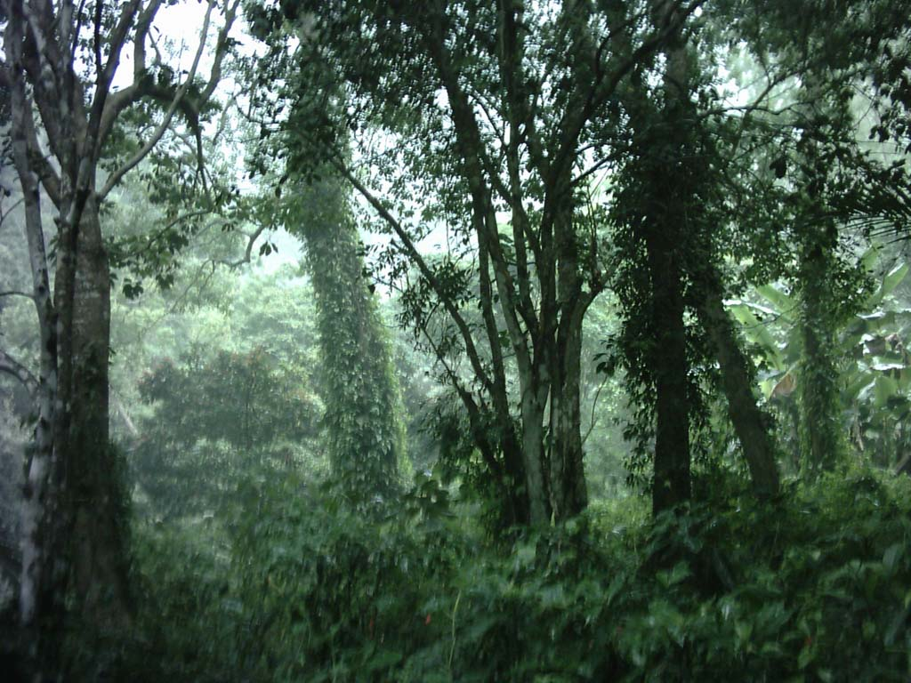
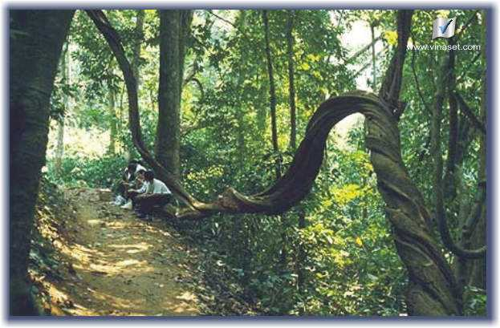
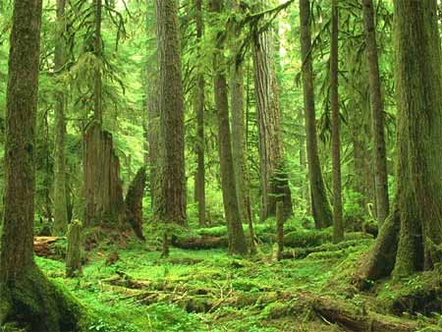

Slide 26

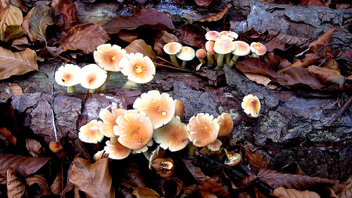
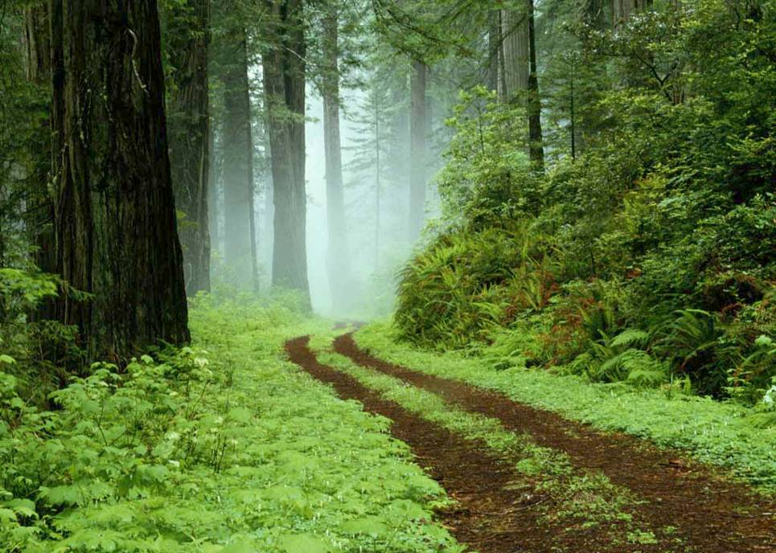
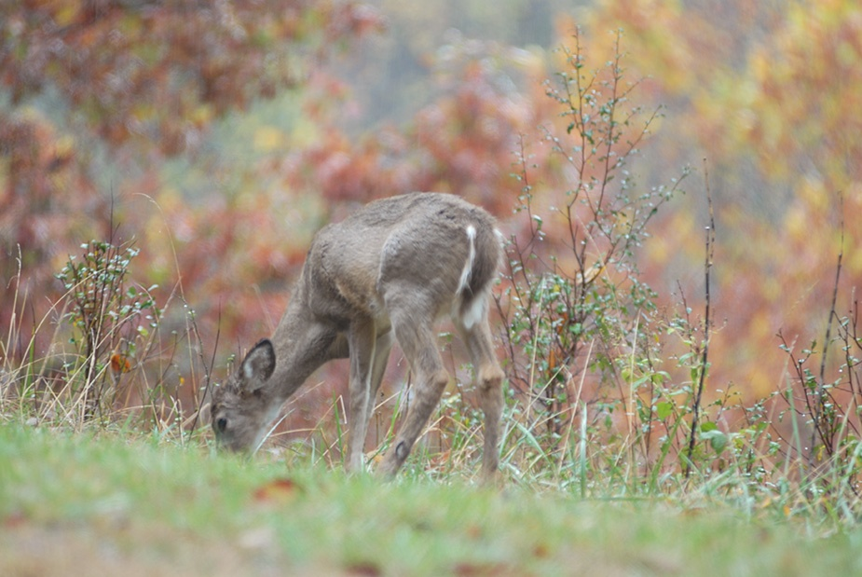
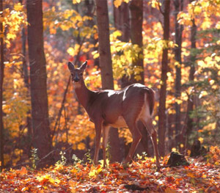

Slide 27

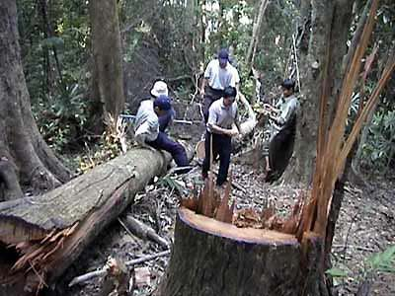
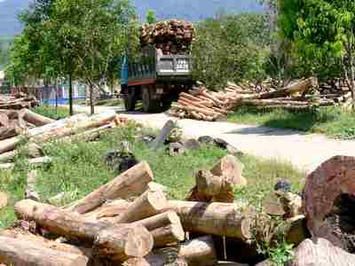
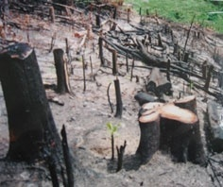
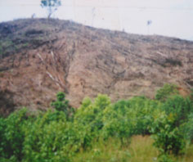

Slide 28

VẬN DỤNG
Về nhà : Lập kế hoạch học tập để xứng đáng là con ngoan, trò giỏi, cháu ngoan Bác Hồ.
Chuẩn bị bài : Quang cảnh lành mạc ngày mùa

Slide 29
Cảm ơn các con đã tham gia vào bài học!

